Slide 1

МБДОУ Детский сад №90 комбинированного вида с татарским языком воспитания и обучения
«Когда ребенок готов к школе?»
Составила :
Педагог-психолог
Минкина Э.М

Slide 2

Приближается то время, когда ваш ребенок будет
носить гордое звание первоклассника.
И в связи с этим у родителей возникает масса
волнений и переживаний: где и как
подготовить ребенка к школе, нужно ли это,
что ребенок должен знать и уметь
перед школой, в шесть или семь лет отдать его в
первый класс и так далее.
Универсального ответа на эти вопросы нет –
каждый ребенок индивидуален!
Некоторые дети уже в шесть лет полностью готовы
к школе, а с другими детьми в семь
лет возникает много хлопот.
Но ,одно можно сказать точно – готовить детей
к школе обязательно нужно, потому что
это станет отличным подспорьем в первом классе,
поможет в обучении, значительно облегчит адаптационный период.

Slide 3

Готовность
К школе подразделяется на
1) физиологический,
2) психологический
3) познавательный
аспект, каждый из которых включает
в себя целый ряд составляющих.
Все виды Готовности должны гармонично
сочетаться в ребенке.
Если что-то Не развито или развито
не в полной мере,
то это может послужить проблемам
в обучении в
школе, общении со сверстниками,
усвоении
новых знаний и так далее.

Slide 4
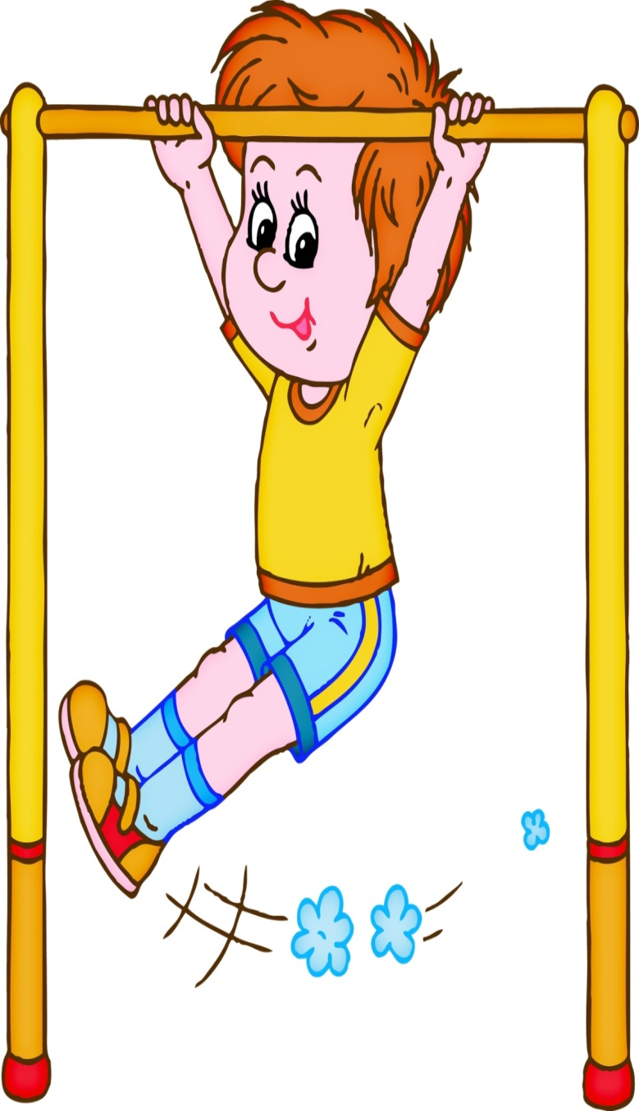
Физиологическая готовность ребенка к
школе
Этот аспект означает, что ребенок должен быть
готов к обучению в школе физически.
То есть состояние его
здоровья должно позволять успешно
Проходить образовательную программу.
Кроме этого физиологическая готовность
подразумевает развитие мелкой моторики
(пальчиков), координации движения.
Ребенок должен знать, в какой
руке и как нужно держать ручку.
А также ребенок при
поступлении в первый класс должен знать,
соблюдать и понимать важность
соблюдения основных
гигиенических норм:
правильная поза за столом, осанка
и т. п.

Slide 5

Интеллектуальная
готовность ребёнка к школе
-к первому классу у ребенка должен
быть запас определенных знаний
-он доложен ориентироваться в
пространстве, то есть знать, как
пройти в школу и обратно, до
магазина и так далее;
-ребенок должен стремиться к
получению новых знаний, то есть
он должен быть любознателен;
-должны соответствовать возрасту
развитие памяти, речи, мышления.

Slide 6
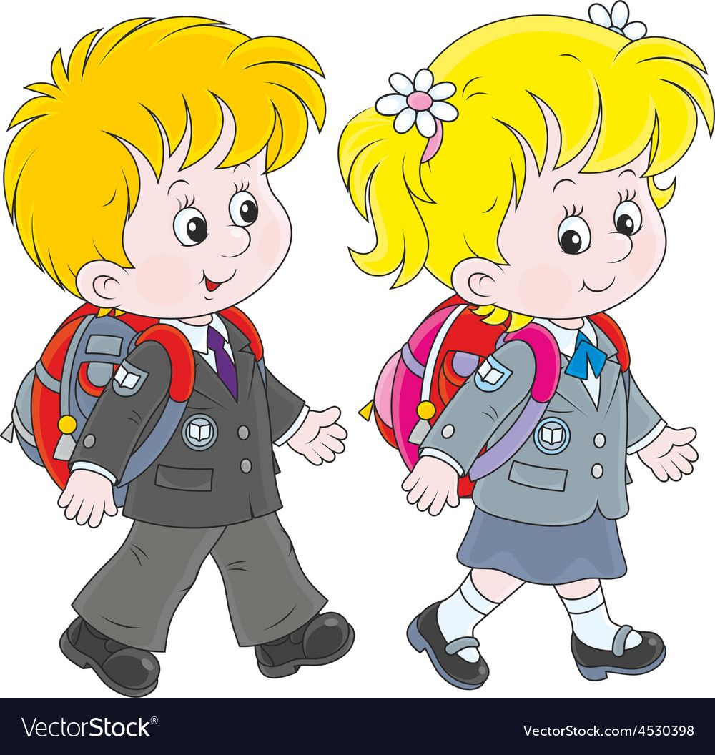
Психологическая готовность
ребенка к школе
Психологический аспект включает
в себя три компонента:
-интеллектуальная готовность
-личностная и социальная
-эмоционально-волевая.

Slide 7
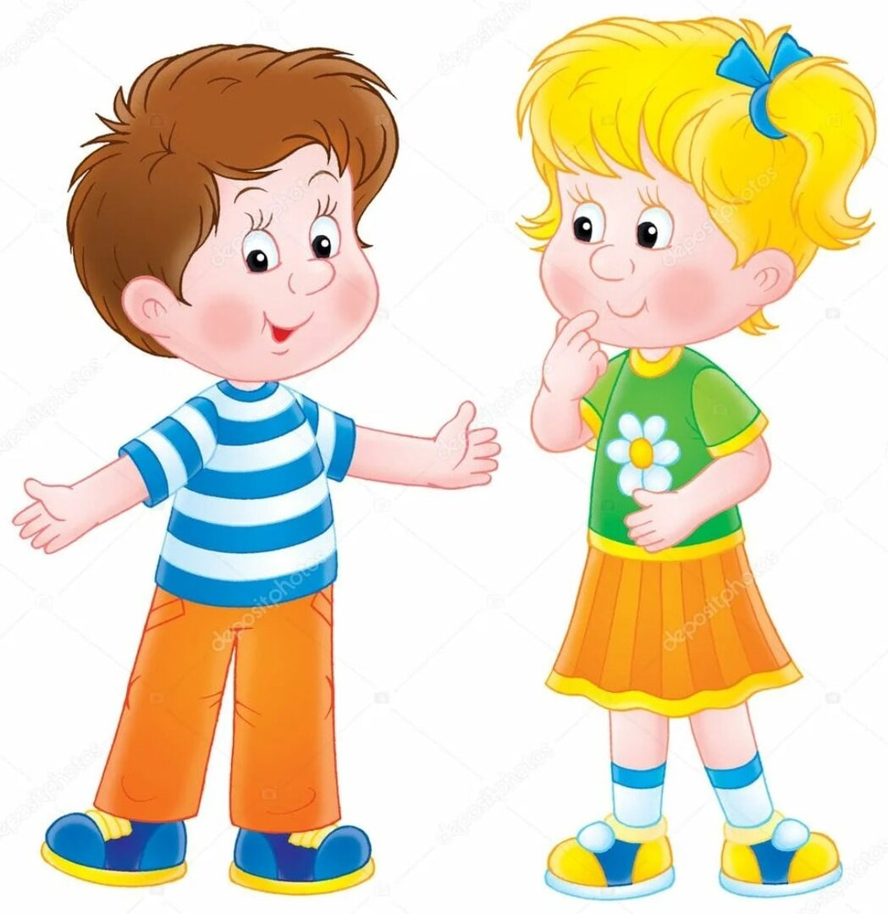
Личностная и социальная готовность
подразумевает следующее:
-ребенок должен быть коммуникабельным, то
есть уметь общаться со сверстниками и
взрослыми; в общении не должно проявляться
агрессия, а при ссоре с другим ребенком должен
уметь оценивать и искать выход из проблемной
ситуации; ребенок должен понимать и
признавать авторитет взрослых;
-толерантность; это означает, что ребенок
должен адекватно реагировать на
конструктивные замечания взрослых и
сверстников;
-нравственное развитие, ребенок должен
понимать, что хорошо, а что – плохо;
-ребенок должен принимать поставленную
педагогом задачу, внимательно выслушивая,
уточняя неясные моменты, а после выполнения
он должен адекватно оценивать свою работу,
признавать свои ошибки, если таковые имеются.

Slide 8

Эмоционально-волевая готовность
ребенка к школе предполагает:
-понимание ребенком, почему он идет в
школу, важность обучения;
-наличие интереса к учению и получению
новых знаний;
-способность ребенка выполнять задание,
которое ему не совсем по душе, но этого
требует учебная программа;
-усидчивость – способность в течение
определенного времени внимательно
слушать взрослого и выполнять задания, не
отвлекаясь на посторонние предметы и
дела.

Slide 9
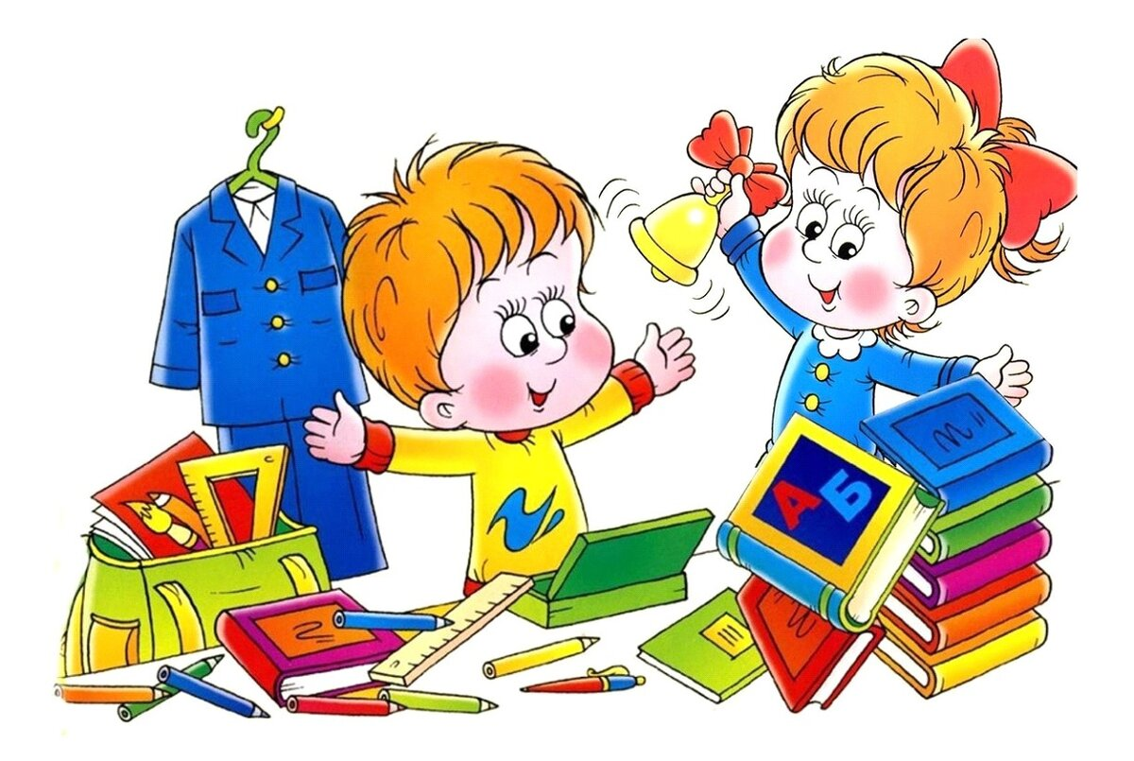
Познавательная готовность ребенка
к школе
Данный аспект означает,
что будущий
первоклассник должен
обладать
определенным комплексом
знаний и умений,
который понадобится для
успешного
обучения в школе.

Slide 10
Итак, что должен знать и уметь ребенок
в шесть-семь лет?
1)Внимание.
-заниматься каким-либо делом, не отвлекаясь, в течение двадцати- тридцати минут.
-находить сходства и отличия между предметами, картинками.
-уметь выполнять работу по
образцу, например, с точностью воспроизводить на своем листе бумаги узор, копировать движения
человека и так далее.
-легко играть в игры на внимательность, где требуется
быстрота реакции.
Например, называйте живое существо, но перед игрой обсудите правила: если ребенок услышит
домашнее животное, то он должен
хлопнуть в ладоши, если дикое –
постучать ногами, если птица –
помахать руками.

Slide 11

2) Математика
-цифры от 1 до 10
-прямой счет от 1 до
обратный счёт
-арифметические знаки
« > », « < », « = ».
-деление круга,
квадрата напополам,
четыре части.
-ориентирование в
пространстве и листе
бумаги: справа, слева,
вверху, внизу, над,
под, за и т.д.
3)Мышление.
-заканчивать предложение, например, «Река широкая ,а ручей…»,
«Суп горячий, а компот ….»и т. п.
Лишнее слово из группы слов,
«стол, стул, кровать, сапоги, кресло»,
«лиса, медведь, волк, собака, заяц»
-определять последовательность событий,
что было сначала, а что – потом.
-находить несоответствия в рисунках,
стихах-небылицах.
-складывать пазлы без помощи взрослого.
-сложить из бумаги вместе со взрослым
простой предмет: лодочку, кораблик.

Slide 12

4) Мелкая моторика
-правильно держать в
руке ручку,
карандаш, кисть и регулировать
силу их нажима
При письме и рисовании.
-раскрашивать предметы
И штриховать не выходя
за контур.
-вырезать
ножницами
по линии,
нарисованной
на
бумаге.
-выполнять
аппликации.
5)Речь.
-составлять предложения
из нескольких
слов, например, кошка,
идти, солнечный зайчик,
играть.
-узнавать и называть сказку, загадку,
-составлять связный рассказ по серии 4-5 сюжетных
картинок.
-слушать чтение, рассказ взрослого, отвечать на элементарные вопросы
содержанию текста
-различать в словах звуки.

Slide 13

6)Окружающий мир.
-знать основные цвета,
-домашних и
диких животных,
-деревья, грибы,цветы,овощи,
Фрукты и так далее.
-называть времена года, явления
природы, перелетных
И зимующих птиц
-месяцы, дни недели
-свои фамилию, имя и
отчество,
имена своих
родителей
и место их работы
-свой город,
адрес,
какие бывают
профессии.
7)Память.
-рассказывание
по памяти
стишков,
скороговорок,
пословиц,
сказок
И т.п.
-пересказывание
текста
из 4-5 предложений.

Slide 14

Успехов и удачи вам в школе!

